Slide 1

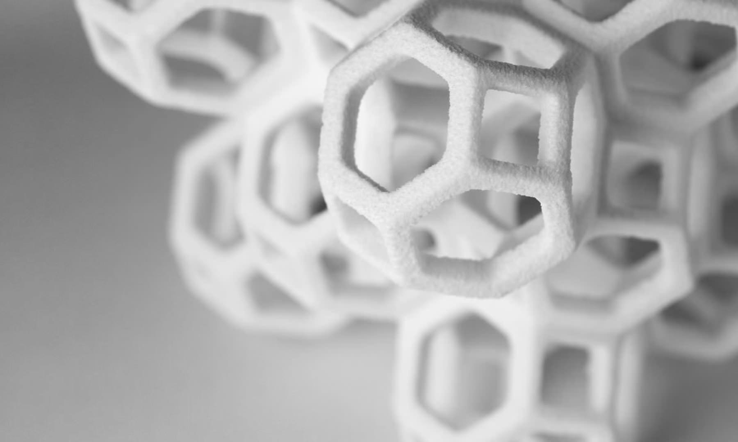
Керамические материалы и технологии
для 3D-принтеров
г. Сергиев Посад, 2023г.

Slide 2
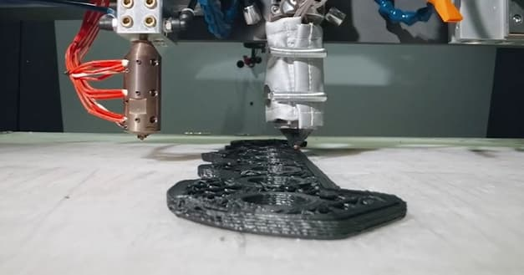

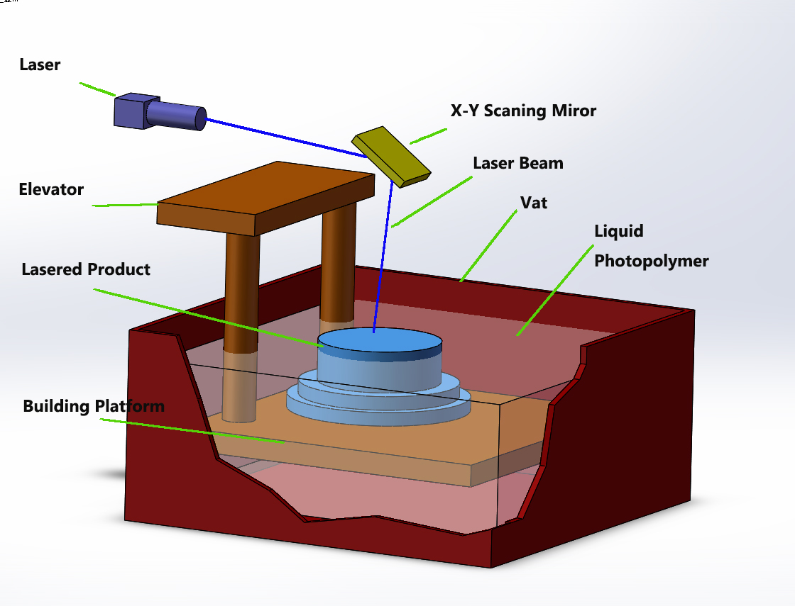
Решение
1.
Аддитивное производство
современными
керамическими составами
2.
+
Метод стереолитографии
при 3D-печати керамики
Метод твердофазного сращивания
керамических деталей
Преимущество:
изготовление сложных деталей, геометрия которых невозможна иным способом;
высокое качество деталей (точность до 10 мкм, гладкость лучше 1 мкм);
отсутствие межслойных дефектов у деталей;
минимальное время на дообработку готовых деталей.

Slide 3
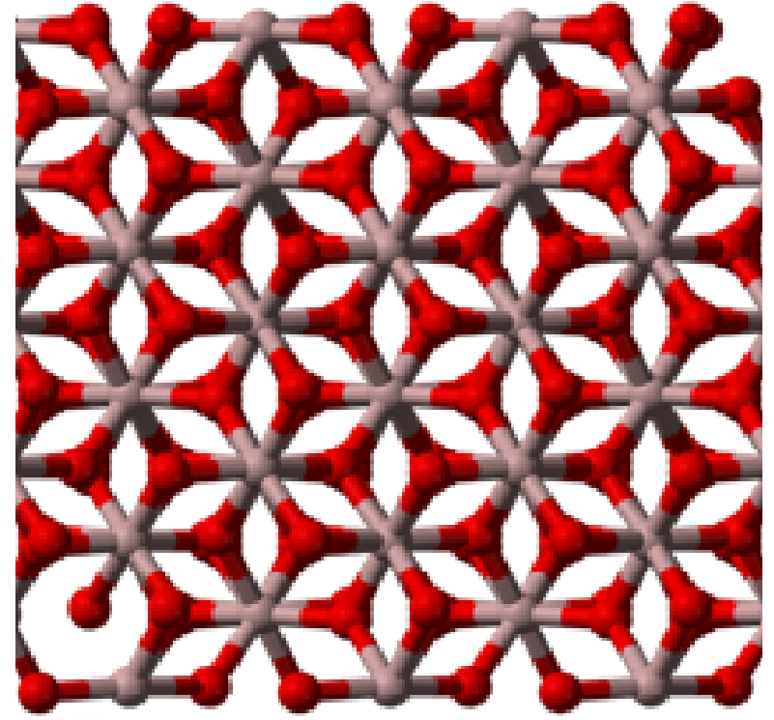
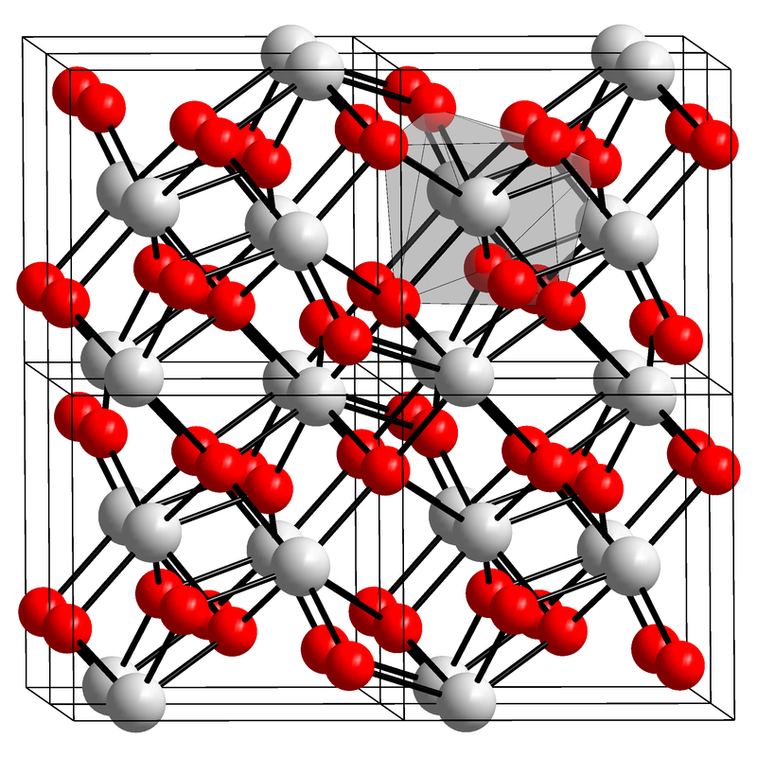
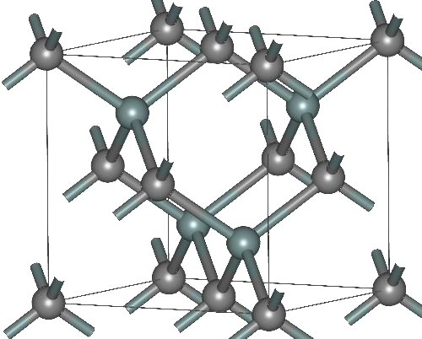

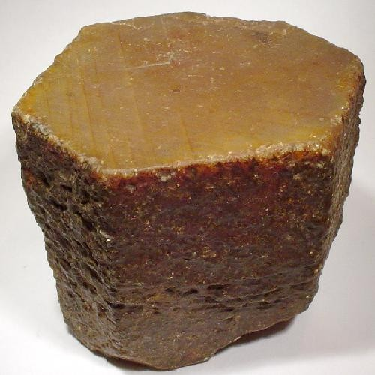
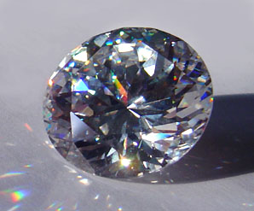
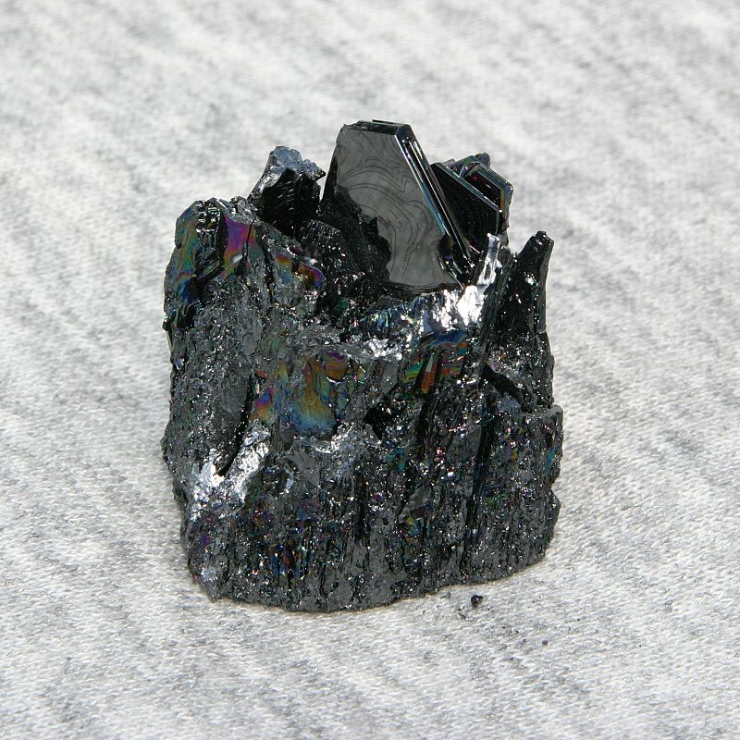
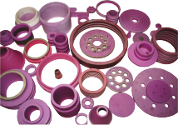
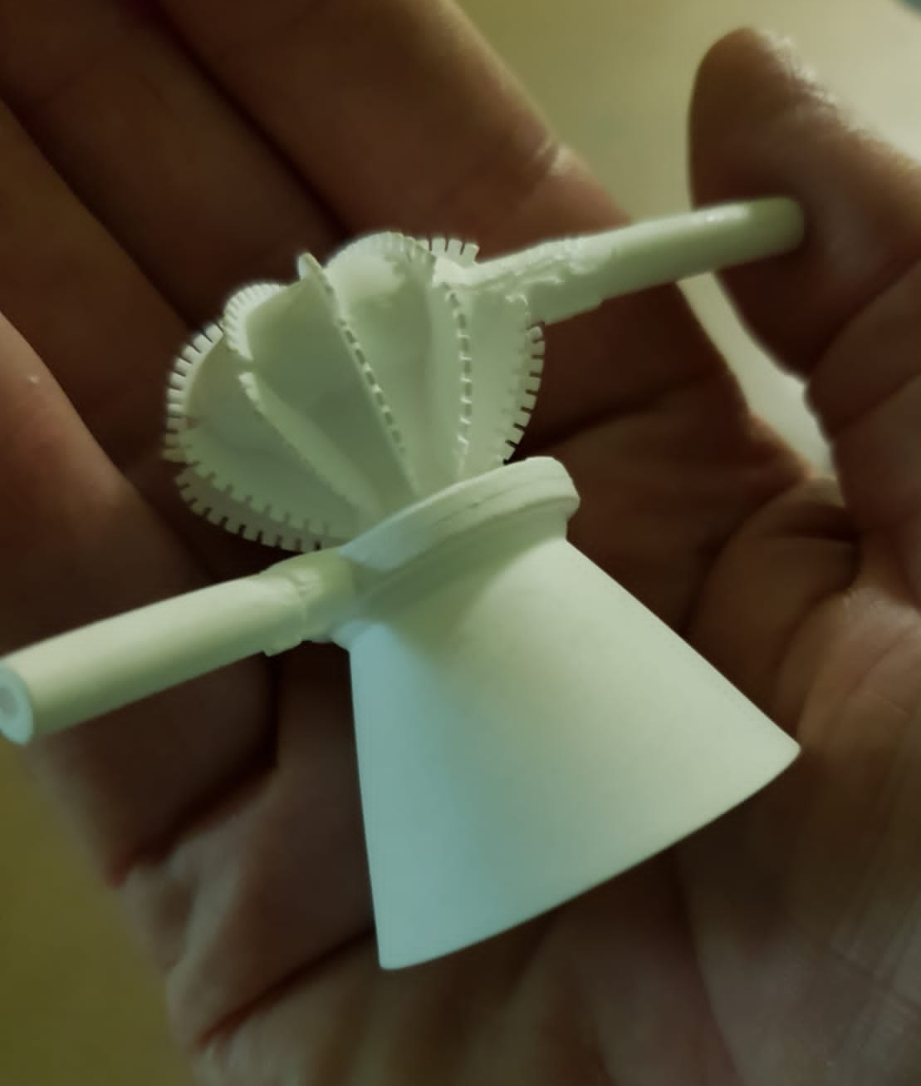
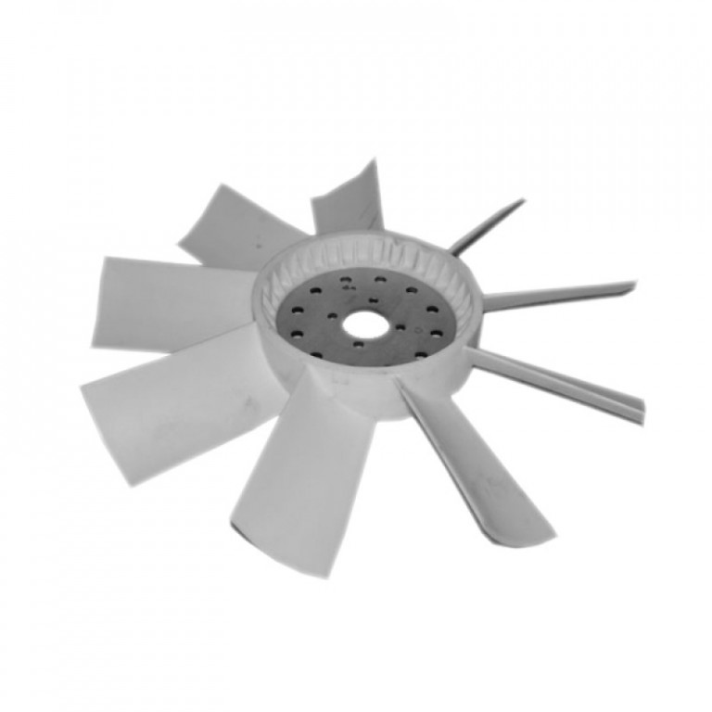
Продукт
1. Линейка светоотверждаемых керамических паст под 3D принтер:
Оксид алюминия
Al₂O₃
Диоксид циркония
ZrO₂
Карбид кремния
SiC
Смесевые пасты
с добавками
Действующих российских аналогов нет.
2. Вакуумплотная керамика под 3D принтер
Аналогов под 3D принтеры в мире нет. Позволяет изготовить образцы радиоэлектронной продукции со значительно улучшенными характеристики, сократить срок внедрения новейших изделий, снизить трудоемкость и брак.
3. Технологии:
- твердофазного сращивания керамических изделий
- изготовления керамических деталей с закладными элементами
Позволяет: изготовить керамические изделия, которые невозможно изготовить другими существующими способами; совместить разные технологии для изготовления одного изделия, например, аддитивные технологии со шликерным литьём, тем самым снизить его стоимость.
Позволяет изготовить многофункциональные высококачественные изделия, к которым предъявляются высокие требования к точности, например магниты в керамическом статоре и пр.

Slide 4




Конкуренты
Ключевые игроки на мировом рынке промышленной 3D-печати:
3D Systems
EnvisionTEC
EOS
Materialise
ExOne
Voxeljet
Stratasys
SLM Solutions
GE Additive
Hewlett-Packard

Slide 5
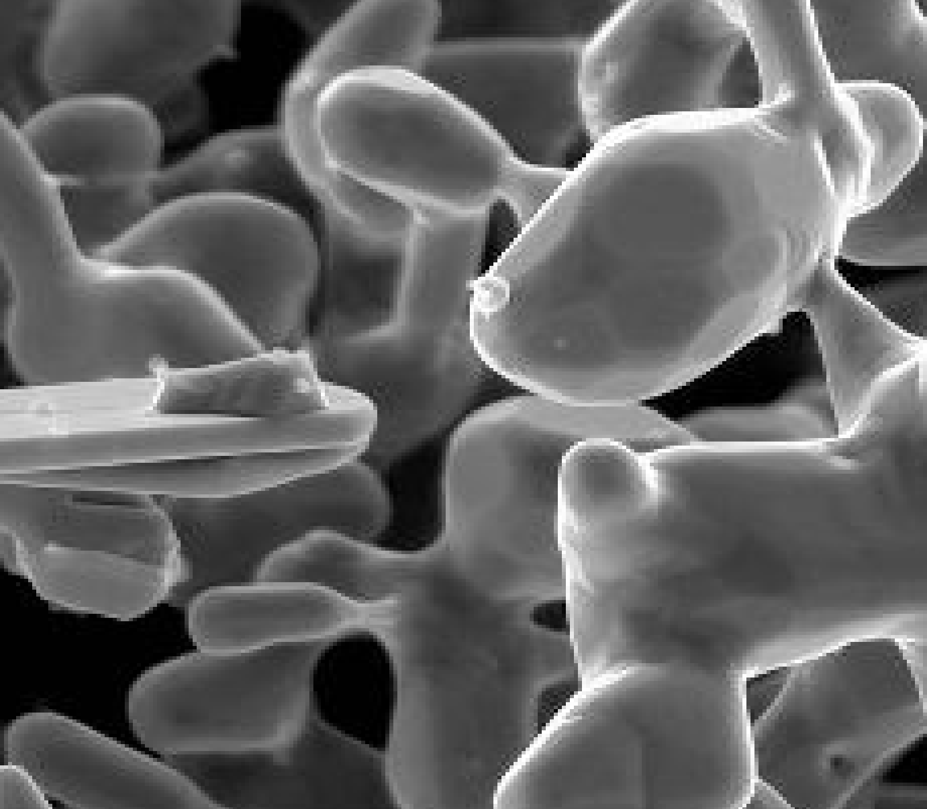
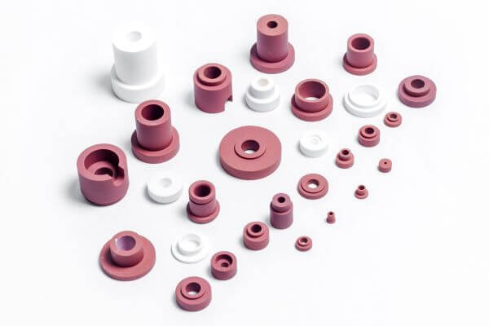
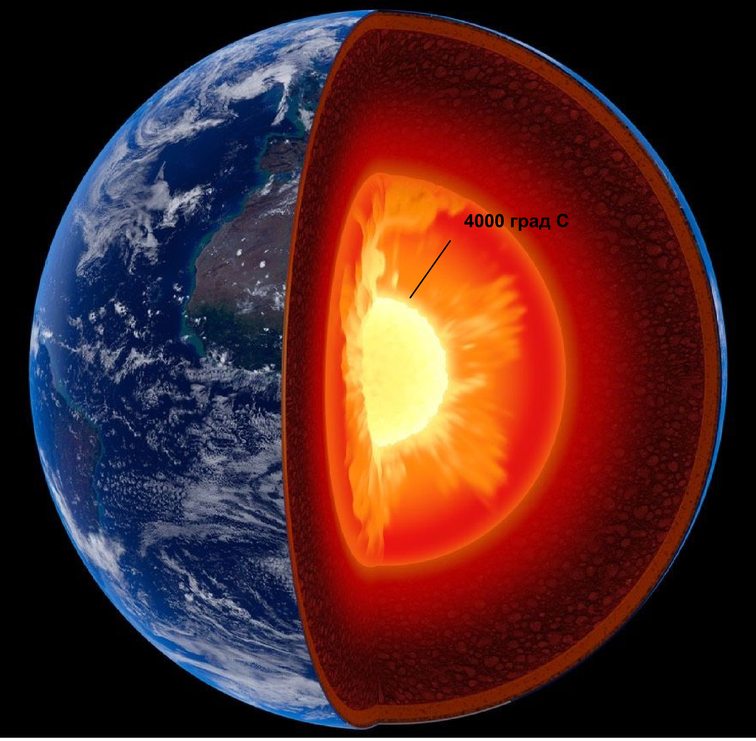
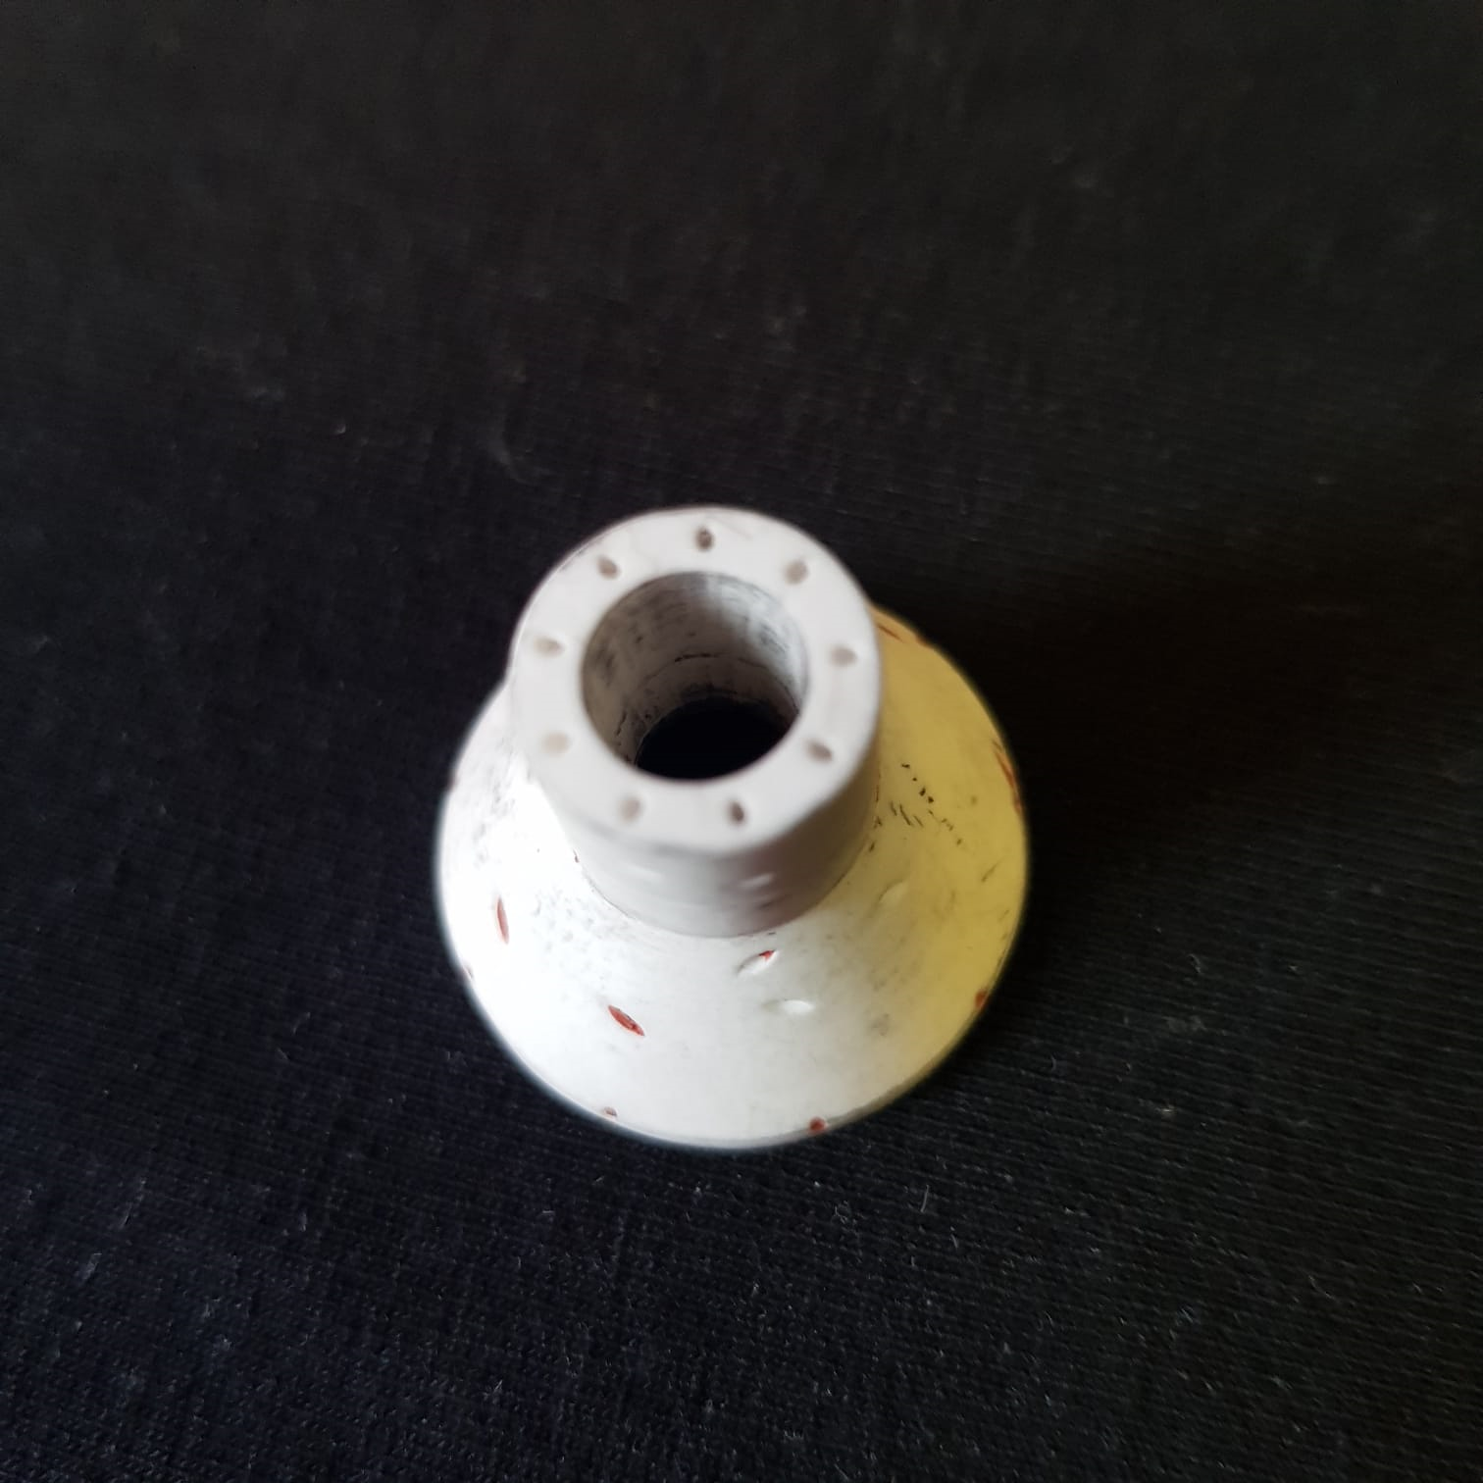
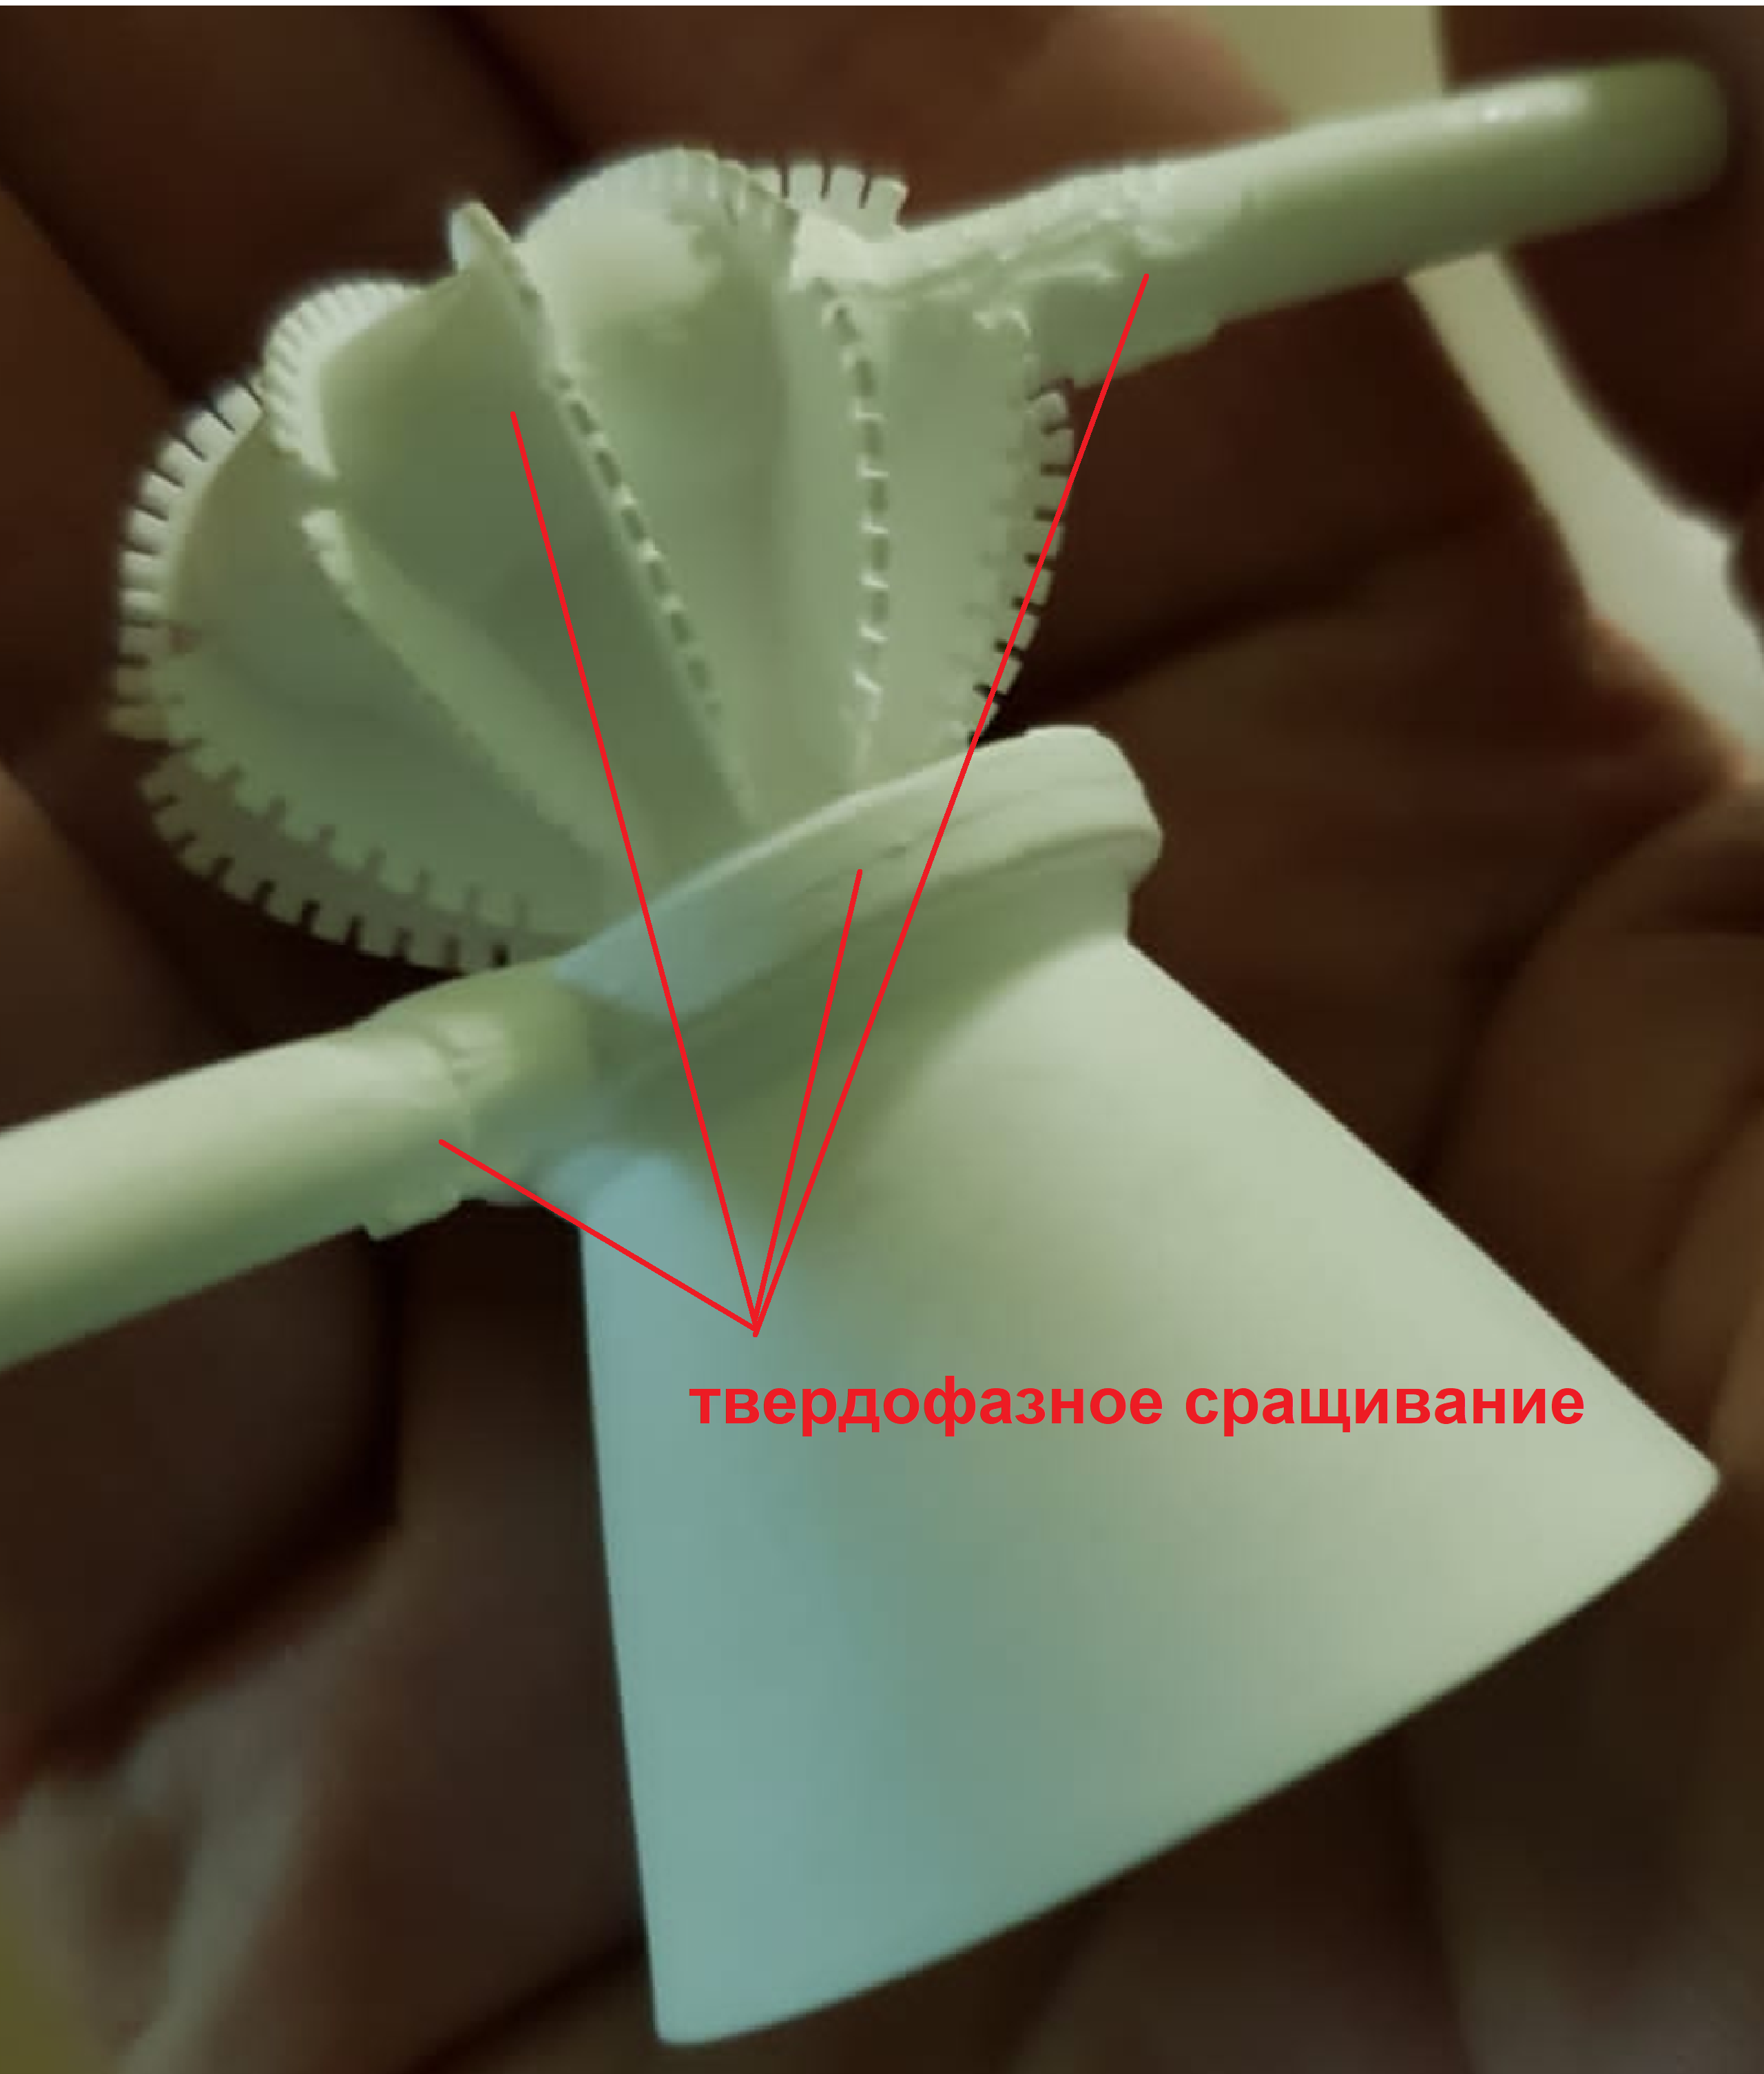
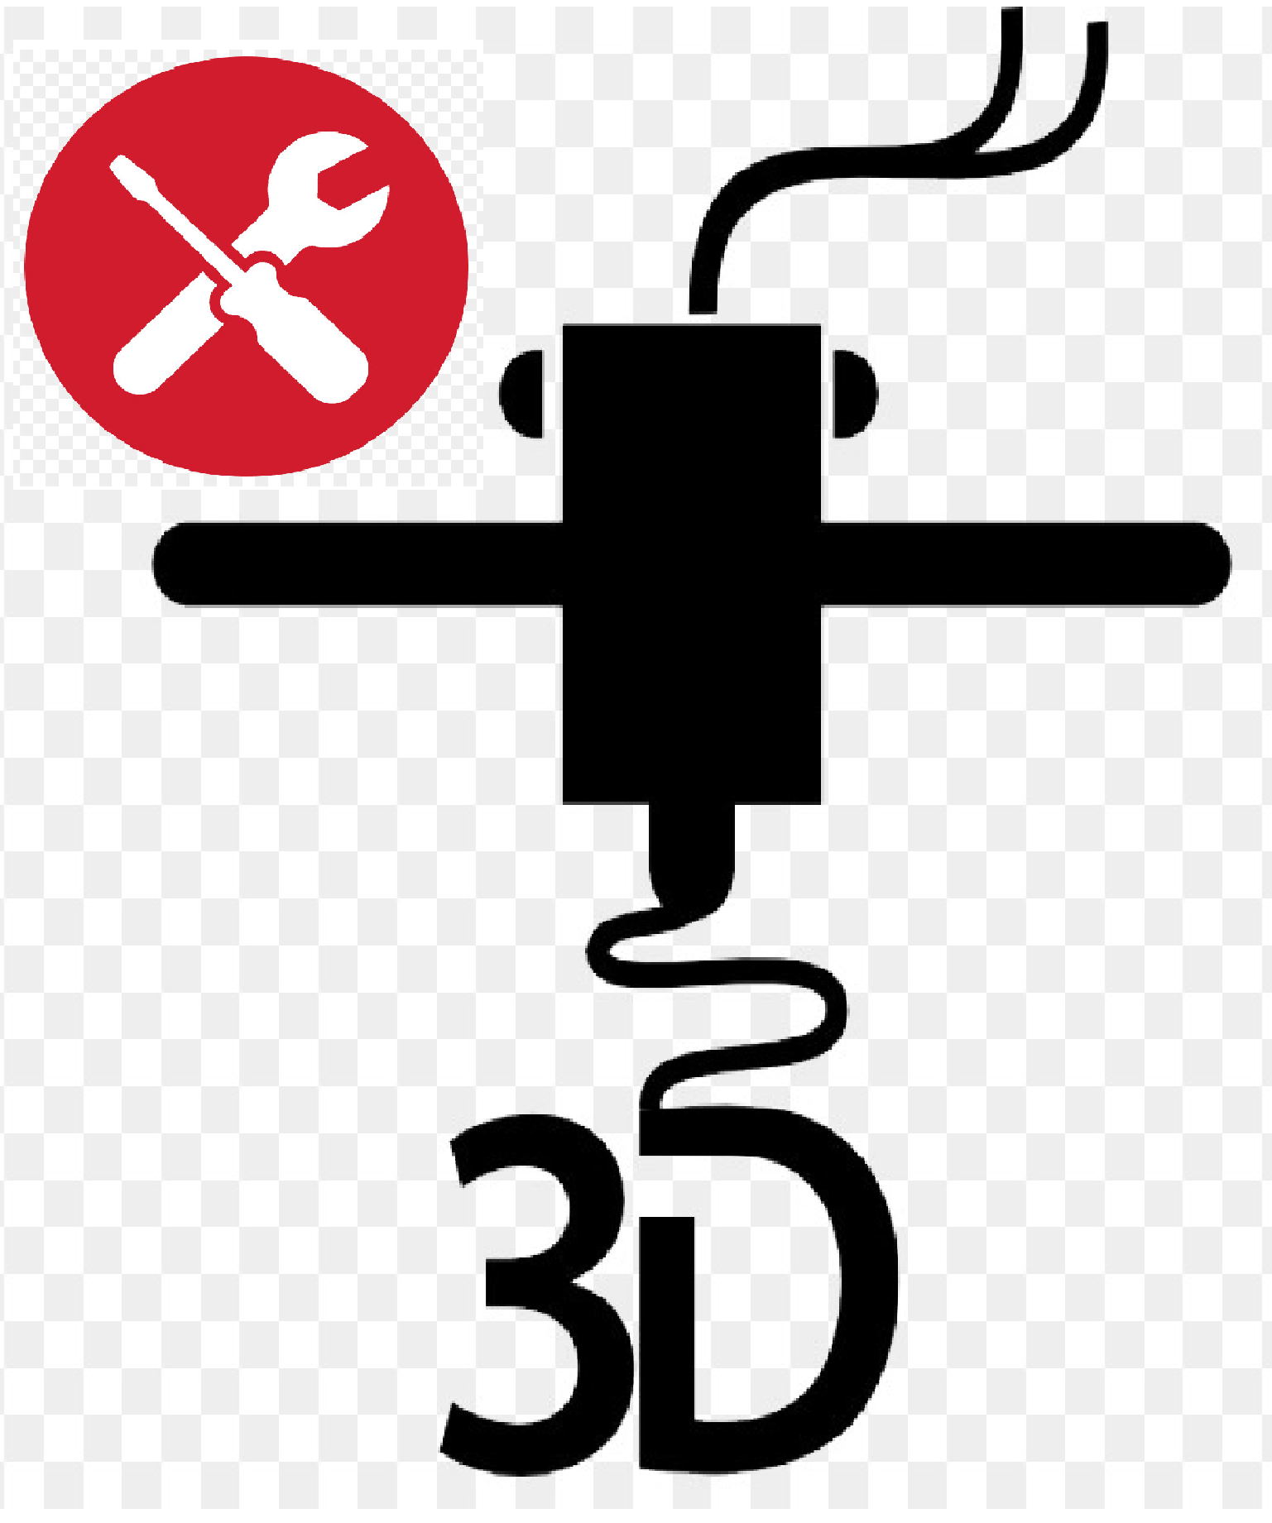
Текущие результаты
1.
2.
3.
Созданы керамические светоотверждаемые пасты
под 3D принтер:
Al₂O₃, ZrO₂, смесевые пасты,
в т.ч. с добавками.
Завершается разработка светоотверждаемых паст
под 3D принтер:
SiC и вакуумплотной керамики.
Получен научный задел для создания керамических светоотверждаемых паст
под 3D принтер с рабочей температурой до 4000⁰С.
4.
5.
6.
Освоены технологии
3 D печати методом лазерной стереолитографии (SLA).
Освоена технология создания систем внутренних микроканалов охлаждения в корпусе детали.
Разработана технология твердофазного сращивания керамических деталей.
Имеем опыт доработки и повышения эффективности зарубежных 3D принтеров.

Slide 6
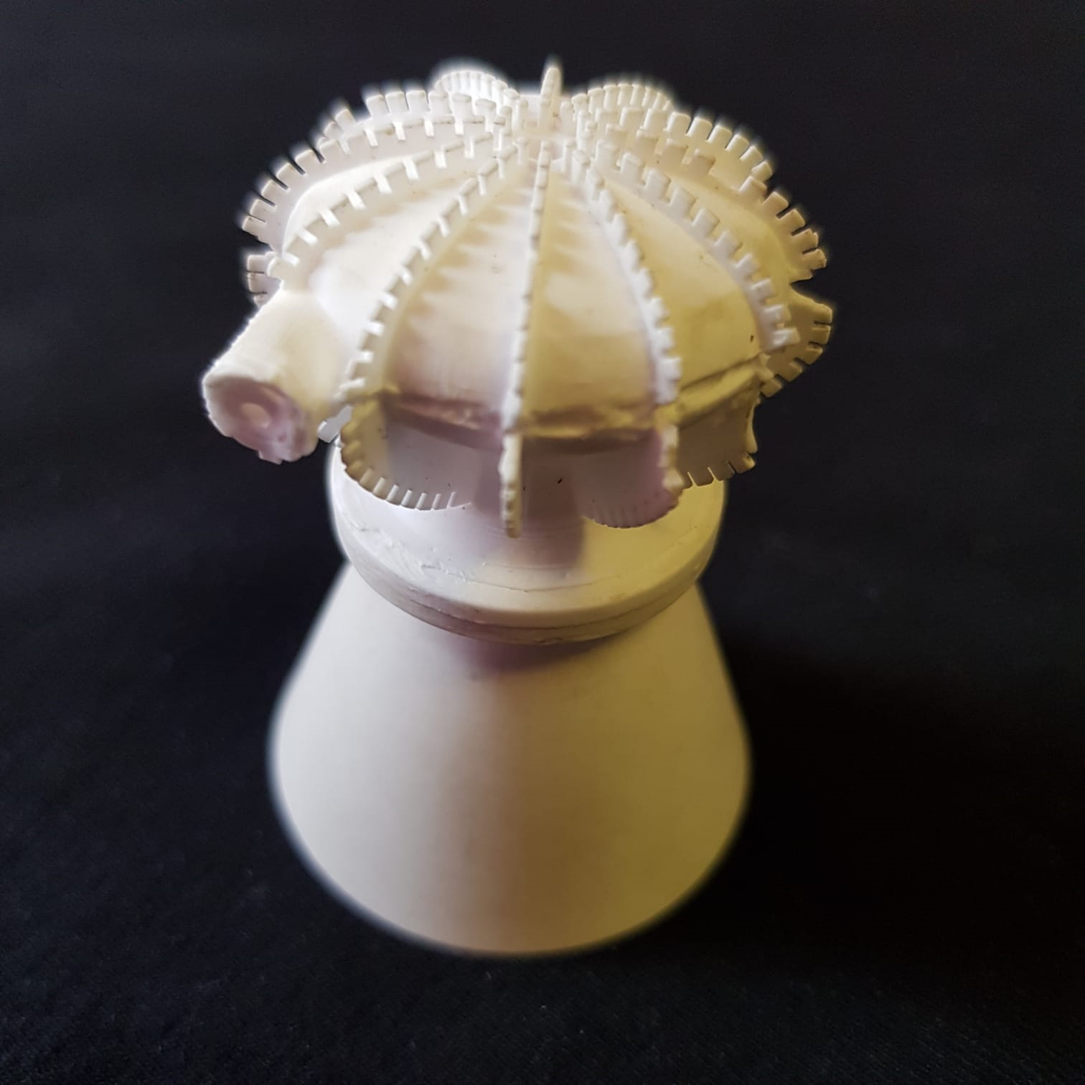
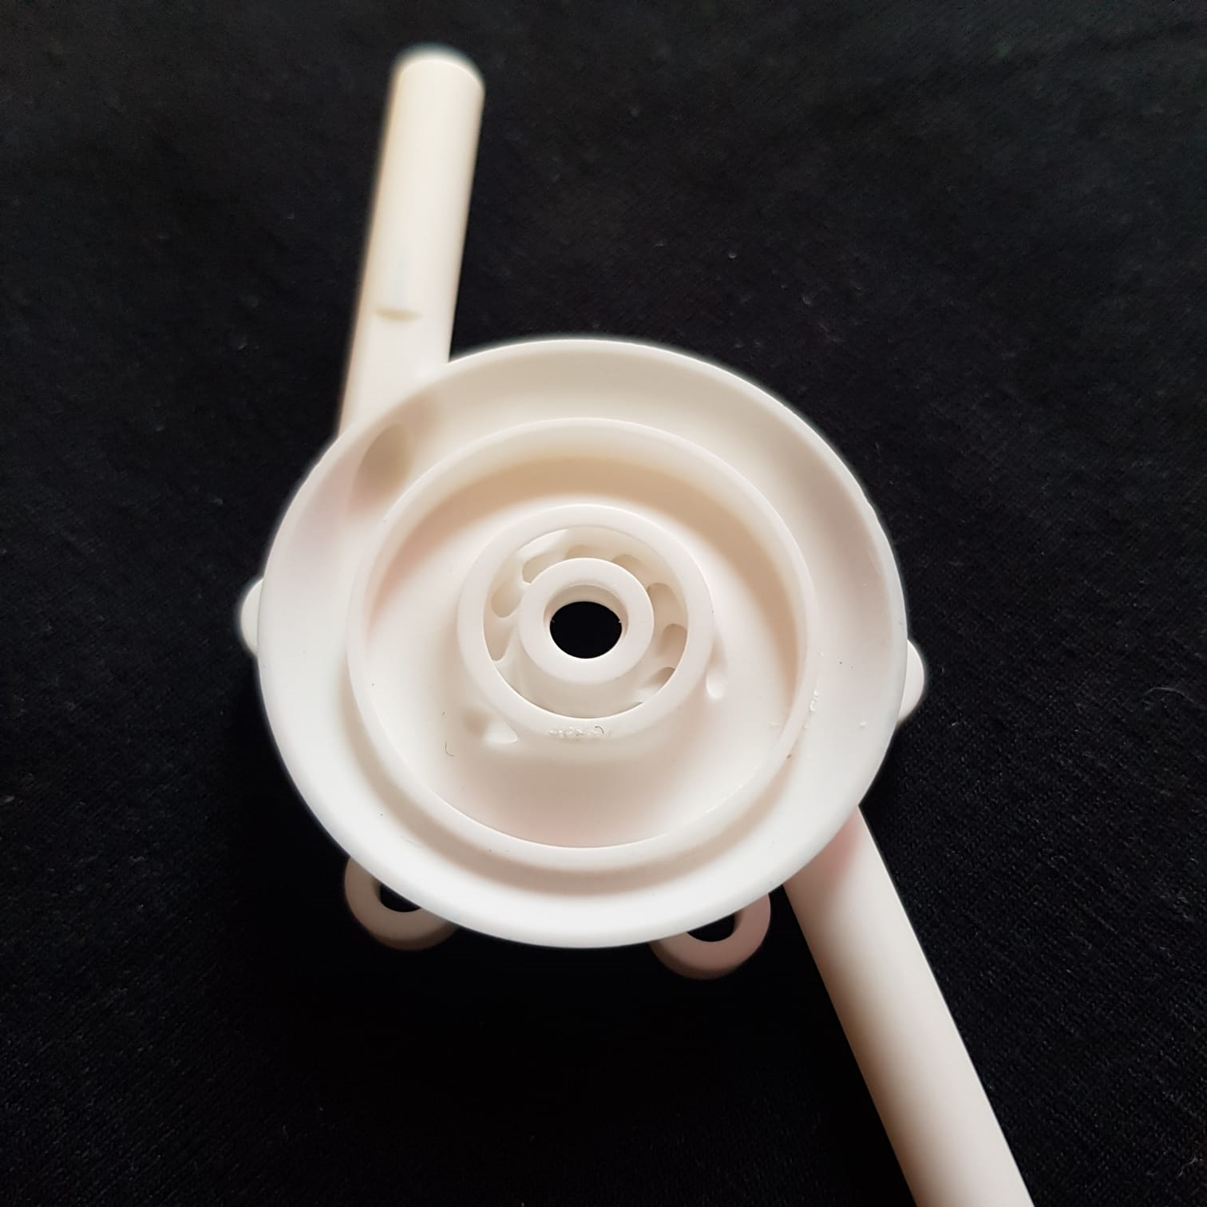
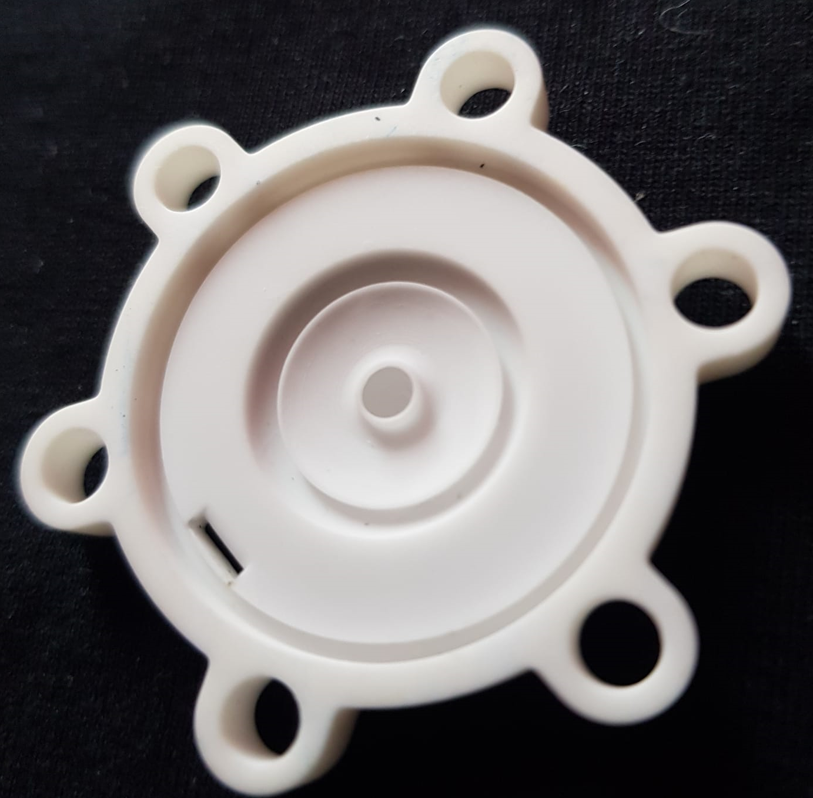
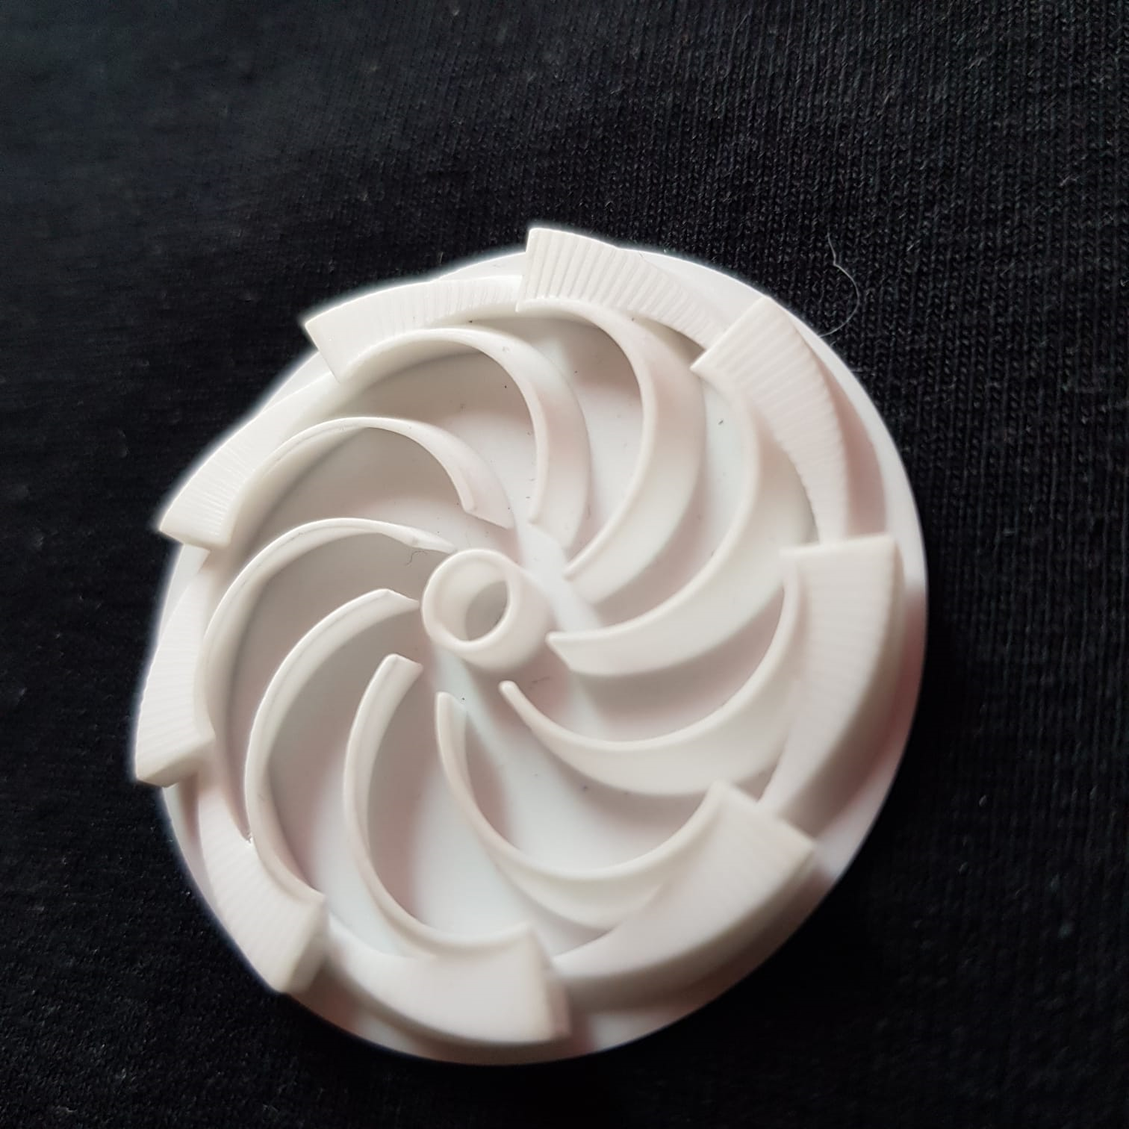
Текущие результаты
Изготавливали сложные керамические изделий комбинированным способом:
часть элементов изделия методом SLA-технологии на 3Д принтере;
часть элементов изделия традиционными методами (шликеры, формование);
- последующее твердофазное сращивание керамических элементов.
Сопловой
вкладыш
Элементы
микротурбины
Жидкостной
ракетный двигатель
Преимущества полученных изделий:
работа при высоких температурах с комбинированным воздействием механических, аэродинамических и термоградиентных нагрузок;
высокая механическая прочность, твердость, износостойкость, химическая и радиационная стойкость, ударная вязкость, диэлектрические свойства.

Slide 7
Предложение для Партнера
Реализация полученного
научно-технического задела
и дальнейшая работа под брендом
Индустриального партнера
в качестве его R&D – центра
на базе совместного предприятия.

Slide 8
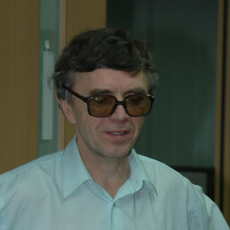
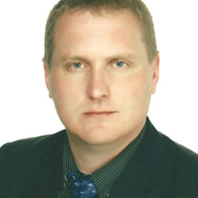
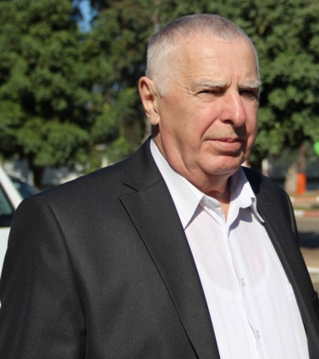
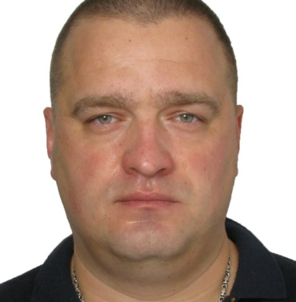
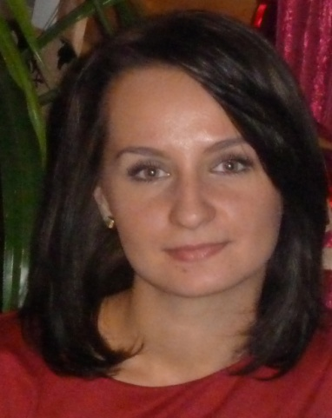
КОМАНДА
Певгов
Вячеслав Геннадьевич
Темкин
Вячеслав Витальевич
Панин
Александр Михайлович
Смирнов
Дмитрий Николаевич
Горелкина
Екатерина Николаевна
Научный руководитель проекта, к.ф.-м.н.
Автор более 150 научных публикаций. Автор более 50 патентов, которые внедрены и используются как в космической технике, так и в приборах научного применения.
Имеет ведомственные награды
Руководитель
проекта
Главный конструктор
проекта,
к.т.н
Автор более 20 патентов, которые внедрены и используются в приборах гражданского и военного назначения.
Главный инженер
проекта
Администратор
проекта
Автор 8 патентов, которые внедрены и используются в приборах гражданского и военного назначения.
Инженер-разработчик с опытом более 25 лет.
Имеет благодарности и почетные грамоты за добросовестный труб.
Инженер- разработчик с опытом более 10 лет.
Автор 2 патентов, которые внедрены и используются в приборостроении гражданского назначения.

Slide 9
ВЫВОДЫ
Ведущие мировые державы активно развивают керамические
3D технологии.
ООО «Экипо» имеет значительный научно-технический задел и практический опыт в области аддитивных керамических технологий.
В России освоены технологии 3D печати металлов.
Технологии керамической 3D печати освоены крайне слабо.
Объединив наши знания, опыт с возможностями индустриального партнера, вместе мы сможем вывести Россию в лидеры на мировом керамическом рынке.
Индустриальные партнеры имеют возможность внедрения наших наработок. Потенциальные направления: двигателестроение; производство микрохимических реакторов; термо и химостойкие форсунки, сопла и пр.; электровакуумные приборы; медицина и пр.
МЫ ГОТОВЫ ПРОДОЛЖИТЬ РАБОТУ ПОД БРЕНДОМ ИНДУСТРИАЛЬНОГО ПАРТНЕРА!

Slide 10
СПАСИБО ЗА ВНИМАНИЕ!
ООО «Экипо», г.Сергиев Посад
контактное лицо Темкин Вячеслав Витальевич, моб.+7-906-666-66-38

